Slide 1


Отчет
АНО «Агентство по туризму и деловым коммуникациям Ростовской области» по итогам 2023 года
Горяйнова Татьяна Викторовна,
директор АНО «Агентство по туризму
и деловым коммуникациям Ростовской области»

Slide 2

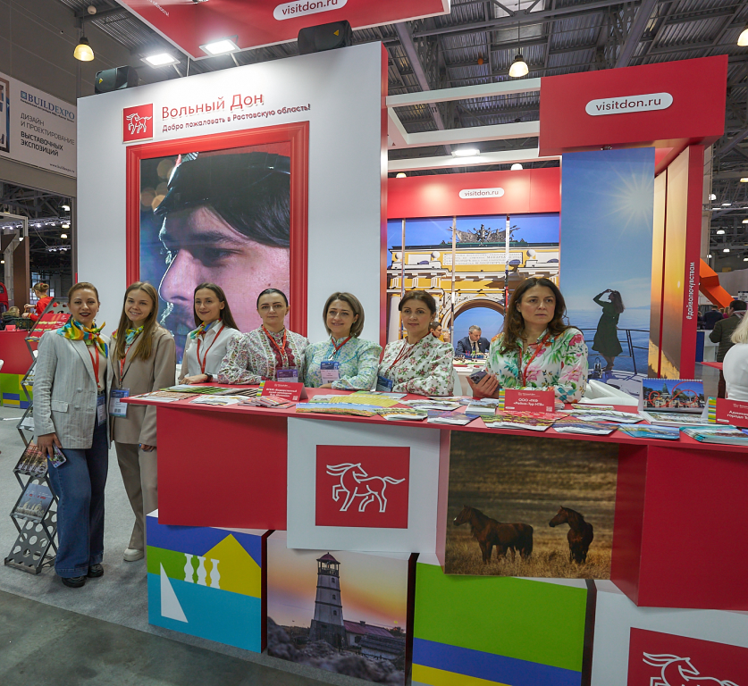
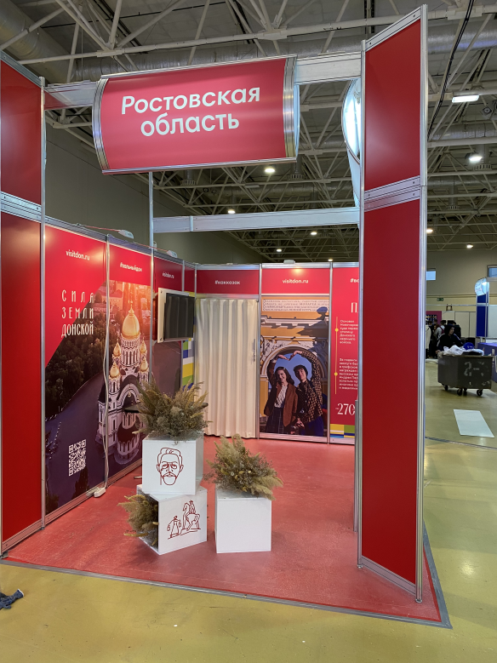
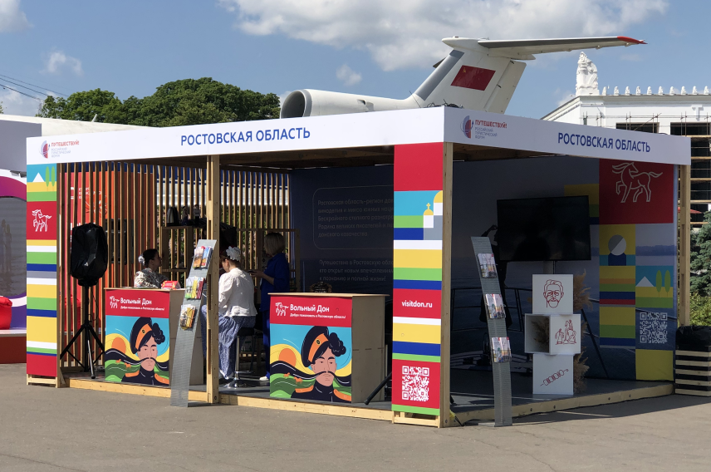
МЕРОПРИЯТИЯ ПО ПОВЫШЕНИЮ ТУРПРИВЛЕКАТЕЛЬНОСТИ РЕГИОНА
Обеспечено представление региона на ключевых туристских мероприятиях России
Международная туристская выставка «MITT 2023», г. Москва
Международная туристская выставка
«Интурмаркет 2023», г. Москва
Российский туристический форум «Путешествуй!», г. Москва
art-ro.ru
Notes:
17

Slide 3
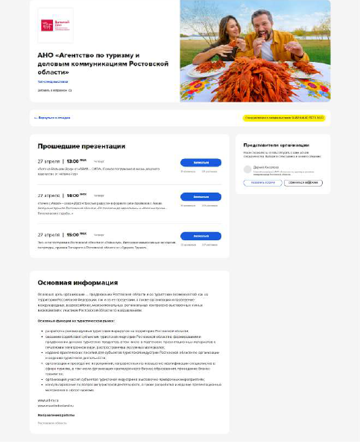
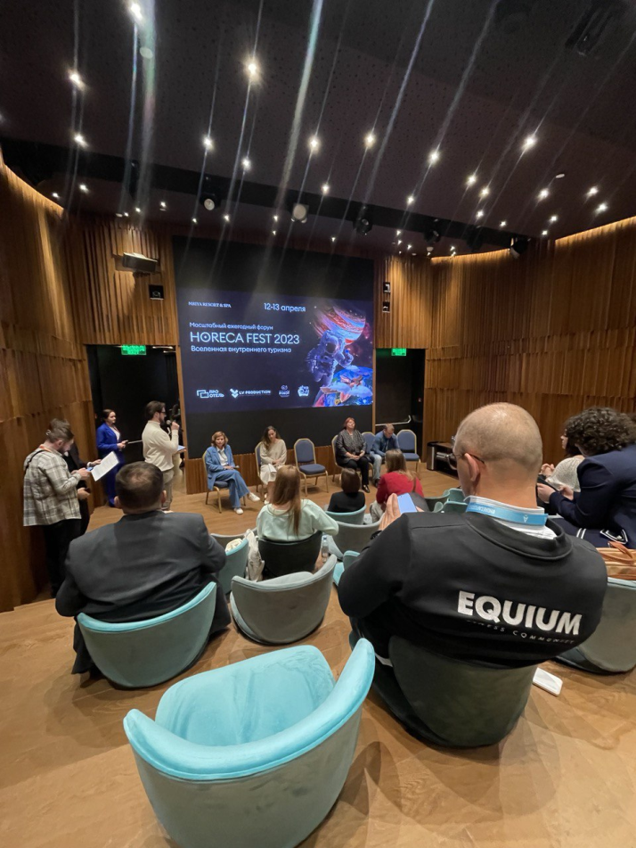
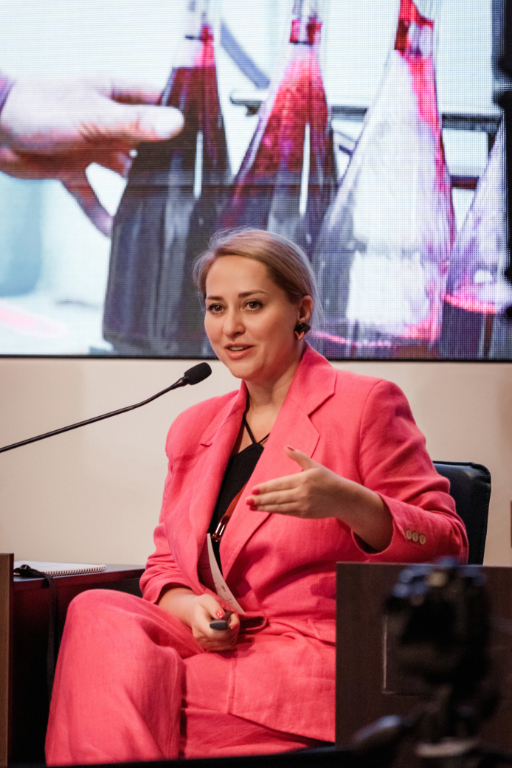
МЕРОПРИЯТИЯ ПО ПОВЫШЕНИЮ ТУРПРИВЛЕКАТЕЛЬНОСТИ РЕГИОНА
Туристский онлайн-форум
«Знай наше»
HORECA FEST 2023. СЕЗОН ВОЗМОЖНОСТЕЙ. ВСЕЛЕННАЯ ВНУТРЕННЕГО ТУРИЗМА
I ФОРУМ ВИННОГО ТУРИЗМА
art-ro.ru
Notes:
17

Slide 4
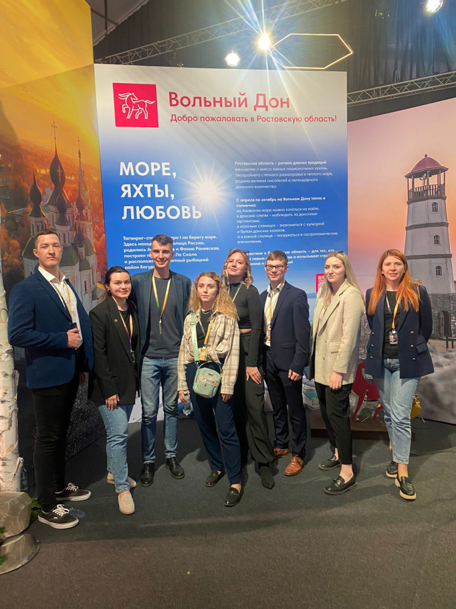
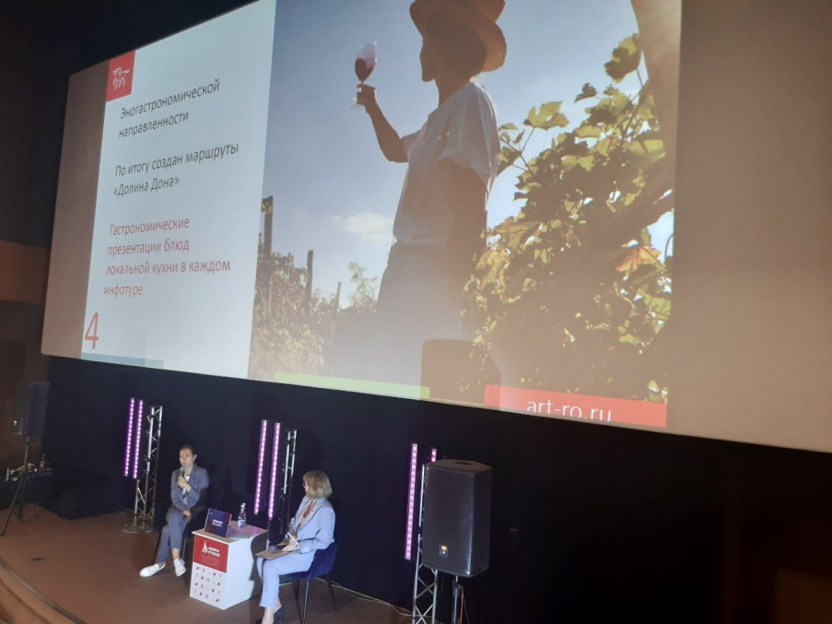
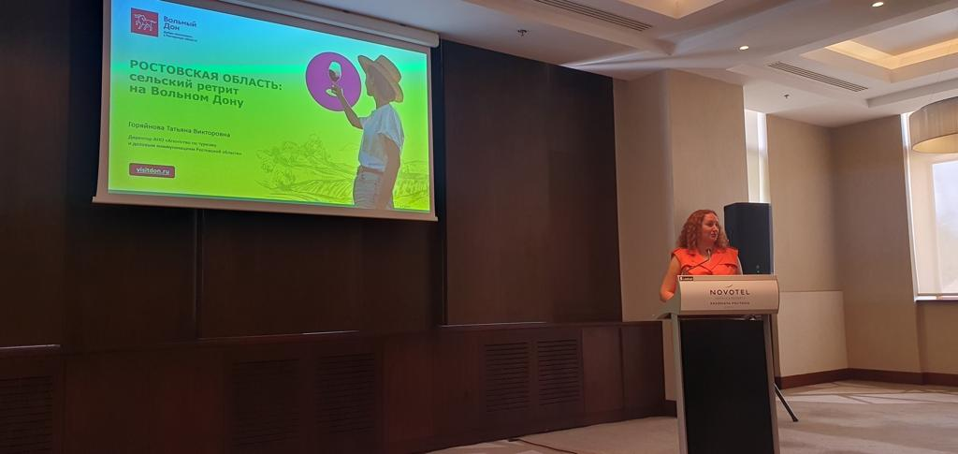
МЕРОПРИЯТИЯ ПО ПОВЫШЕНИЮ ТУРПРИВЛЕКАТЕЛЬНОСТИ РЕГИОНА
VIII предпринимательский Форум
им. Вильгельма Столля
Конференция АТОР по сельскому туризму
Форум Гостеприимства России
art-ro.ru
Notes:
17

Slide 5
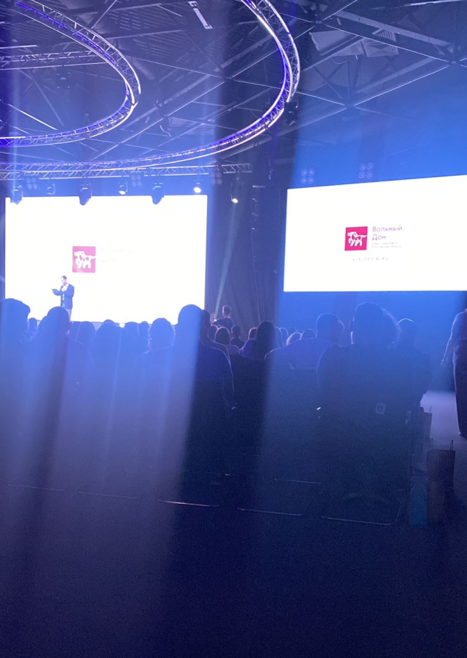

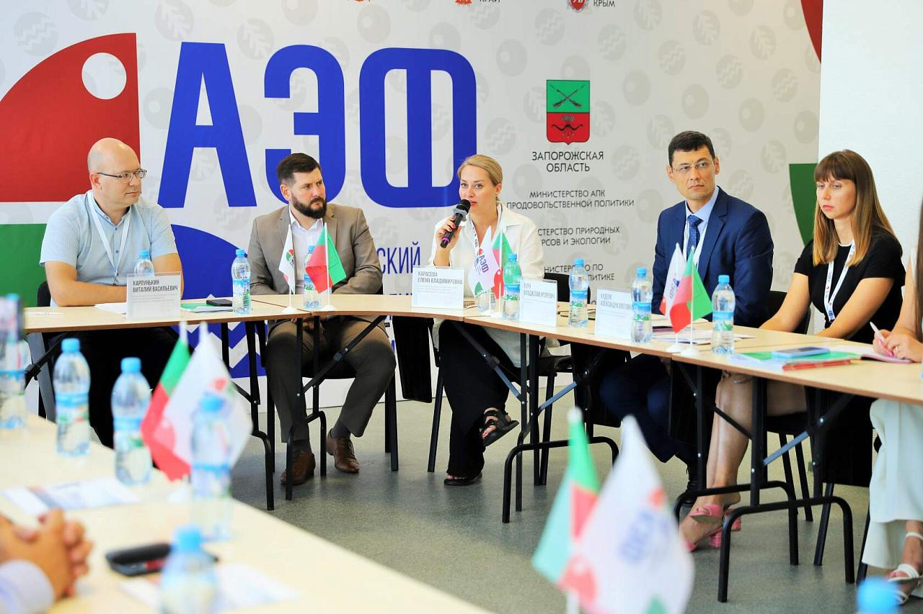
МЕРОПРИЯТИЯ ПО ПОВЫШЕНИЮ ТУРПРИВЛЕКАТЕЛЬНОСТИ РЕГИОНА
фестиваль
«Волго-Дон Вин-Фест»
форум «Лидеры будущего»
«Азовский экологический форум»
art-ro.ru
Notes:
17

Slide 6
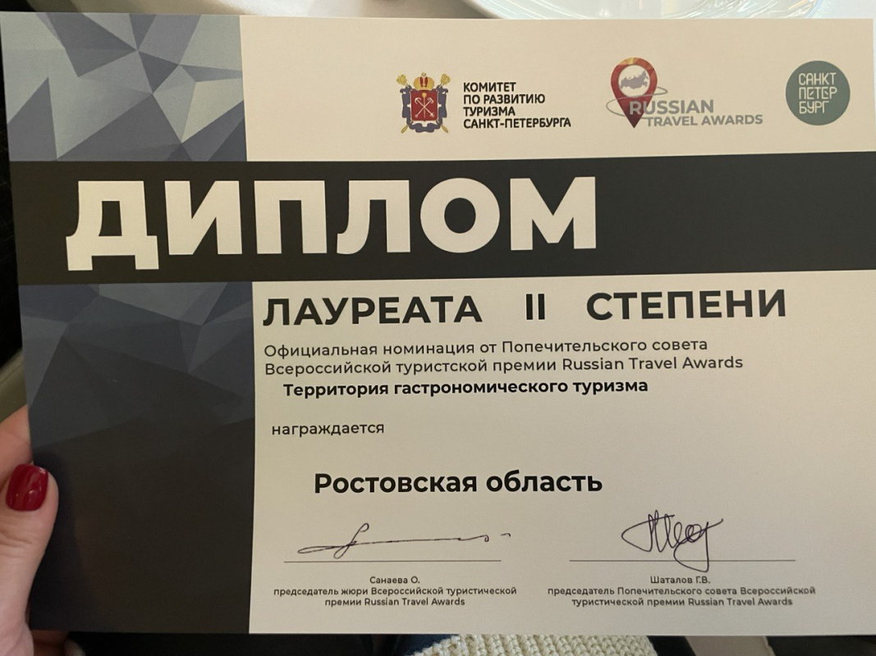
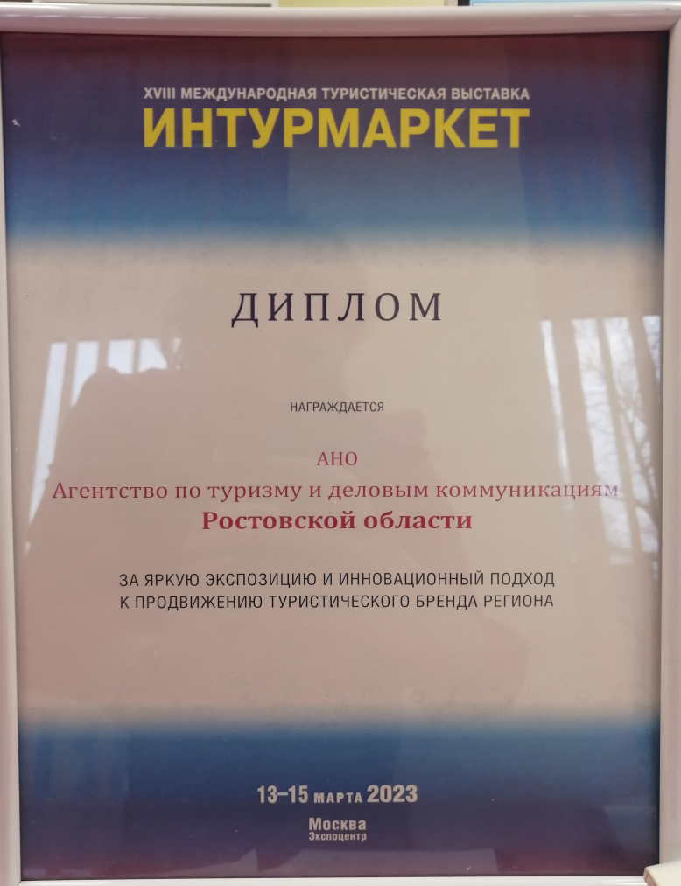
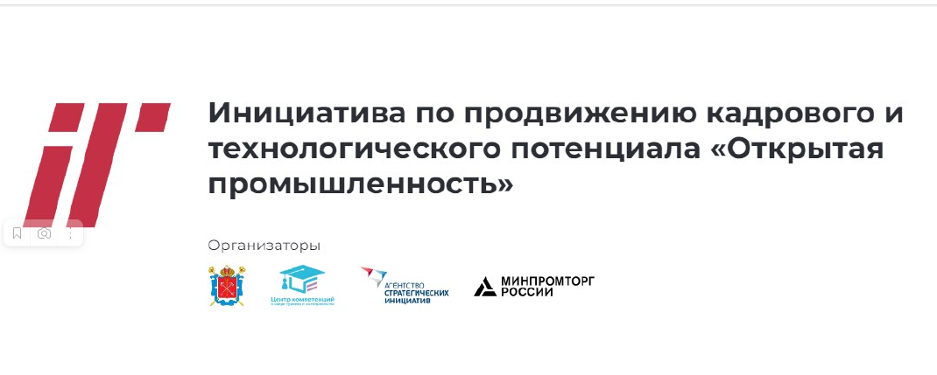
УСПЕХИ
art-ro.ru
Notes:
17

Slide 7
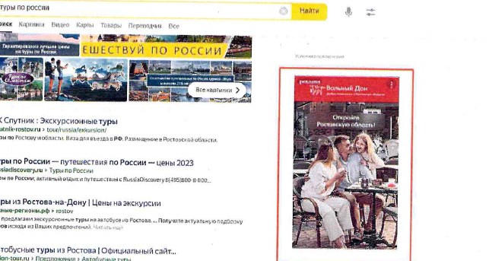

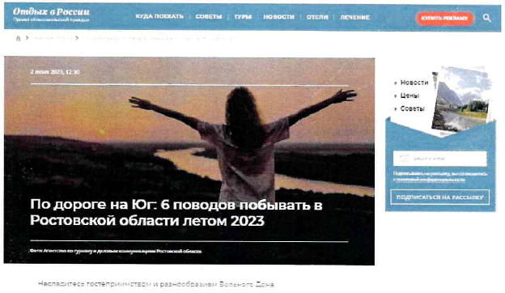
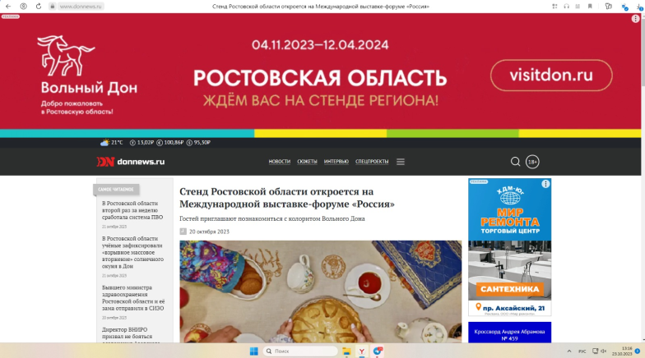
РЕКЛАМНЫЕ КАМПАНИИ НА ИНТЕРНЕТ-РЕСУРСАХ:
Таргетированная реклама
Реклама в аккаунтах
«Выходные на Вольном Дону»
Реклама в проекте «Отдых в России», Комсомольская правда –
более 1 млн показов
ПРОГНОЗ:
1,5 млн.
показов
Ростовское агентство новостей
Охват более 1,9 млн показов
art-ro.ru
Notes:
17

Slide 8

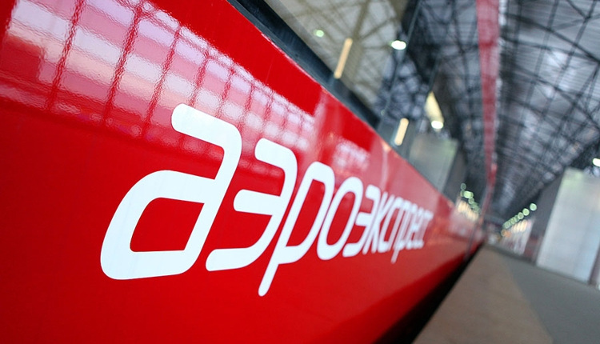
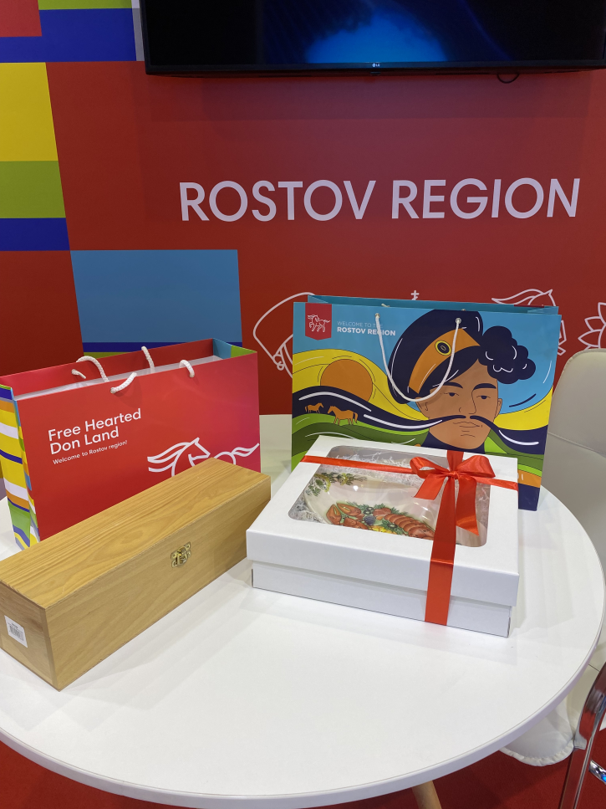
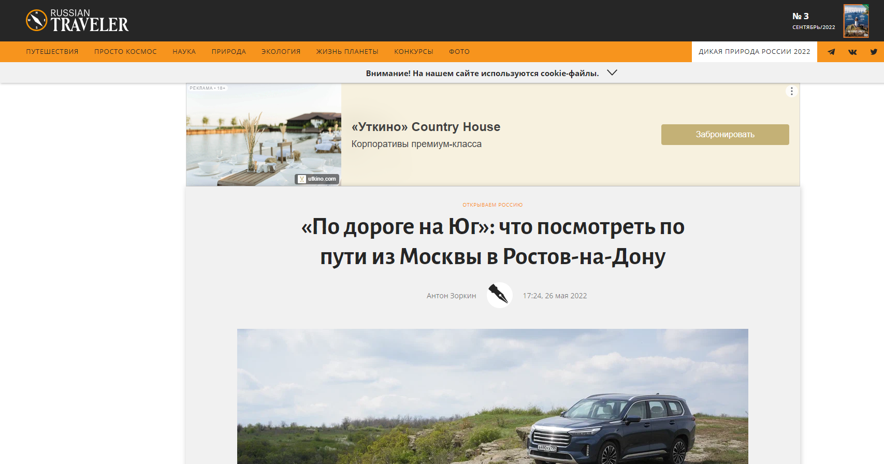
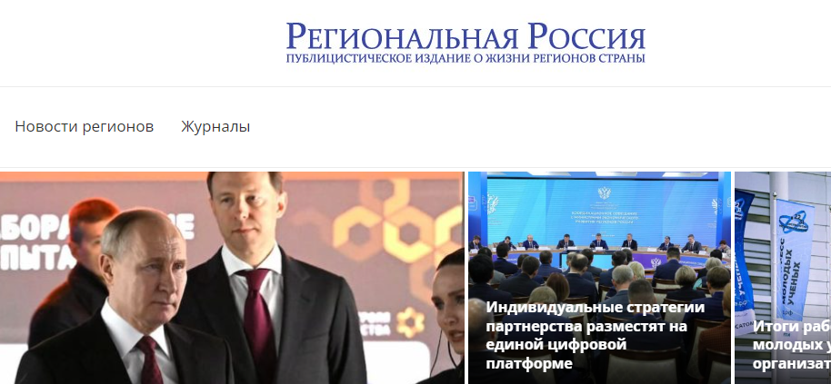
ПЕЧАТНАЯ ПРОДУКЦИЯ
Общий тираж 22,9 тыс. экз.
Общий тираж
5350 экз
145 000
экземпляров
совокупный
тираж
Продвижение турпотенциала в журналах «Аэроэкспресс», «Russian traveler», «Региональная Россия»
Рекламно-информационная
и сувенирная продукция
art-ro.ru
Notes:
17

Slide 9
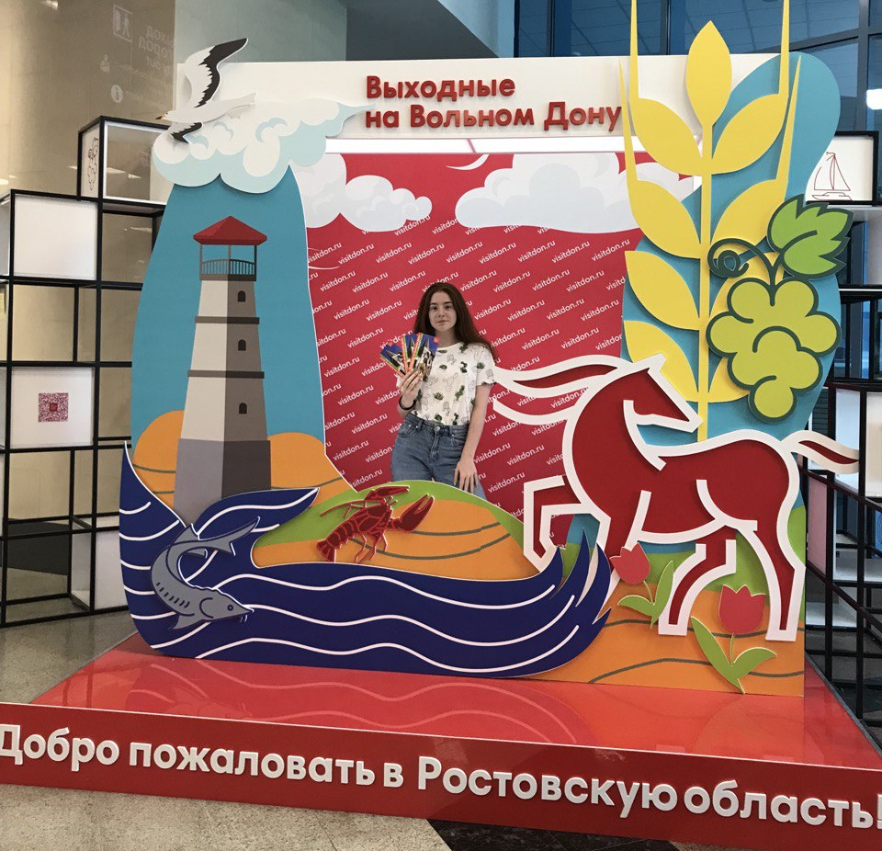
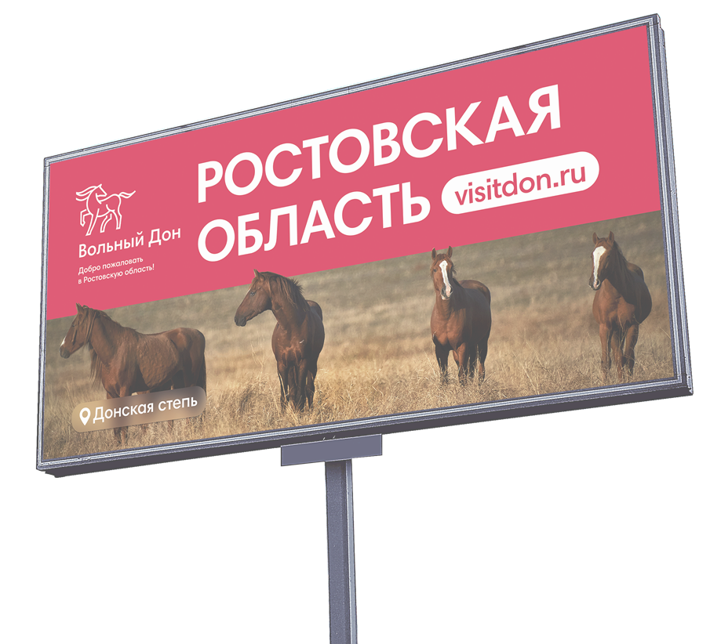
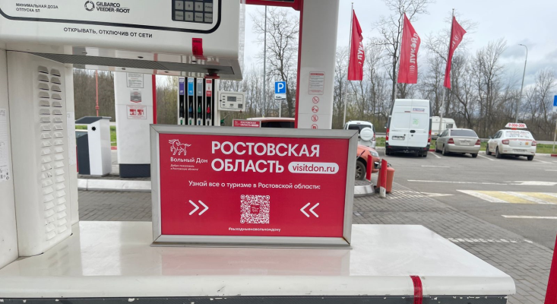
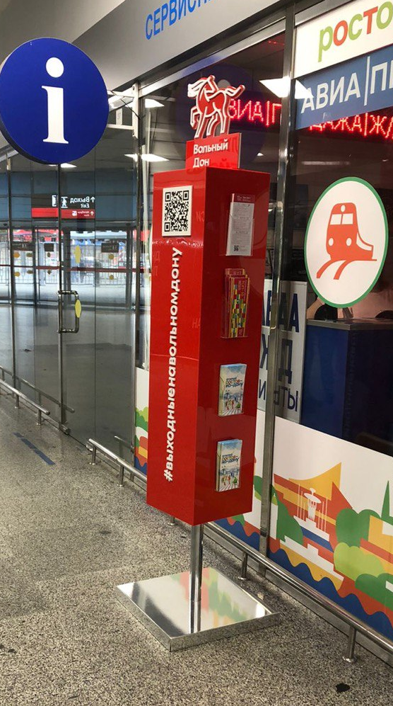
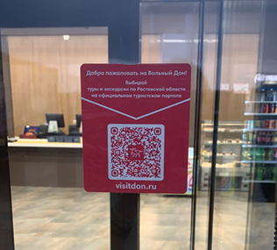
РАЗРАБОТАНЫ ПРИВЕТСТВЕННЫЕ ТОЧКИ КАСАНИЯ
ТУРИСТОВ С РЕГИОНОМ:
Welcome-баннеры на М4 Дон
Реклама на АЗС
Фото-зона
и инфостойка
на ж/д вокзале «Ростов-Главный»
art-ro.ru
Notes:
17

Slide 10
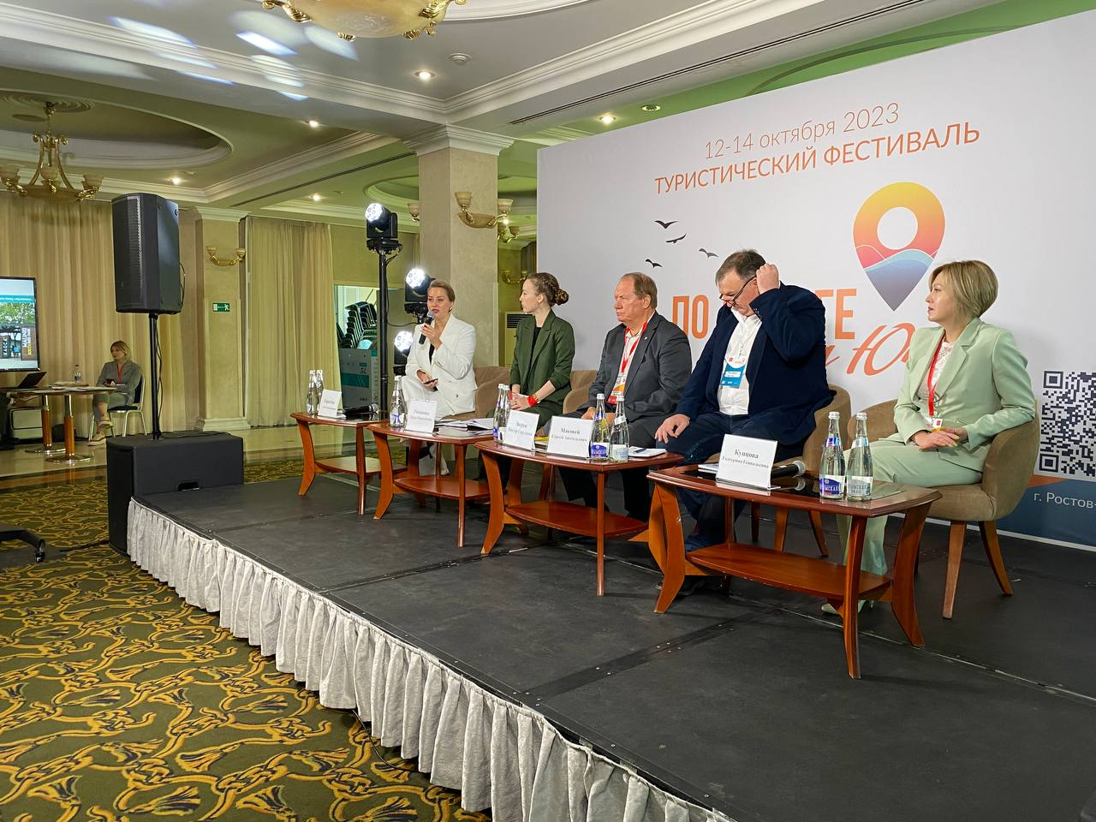
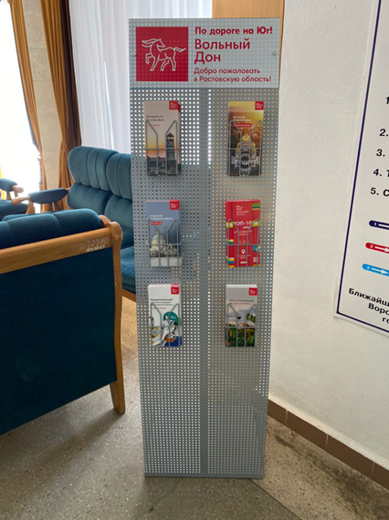
ТУРИСТИЧЕСКИЙ ФОРУМ «ПО ДОРОГЕ НА ЮГ!»
Размещение информационных стоек
в гостиницах Республики Крым
art-ro.ru
Notes:
17

Slide 11
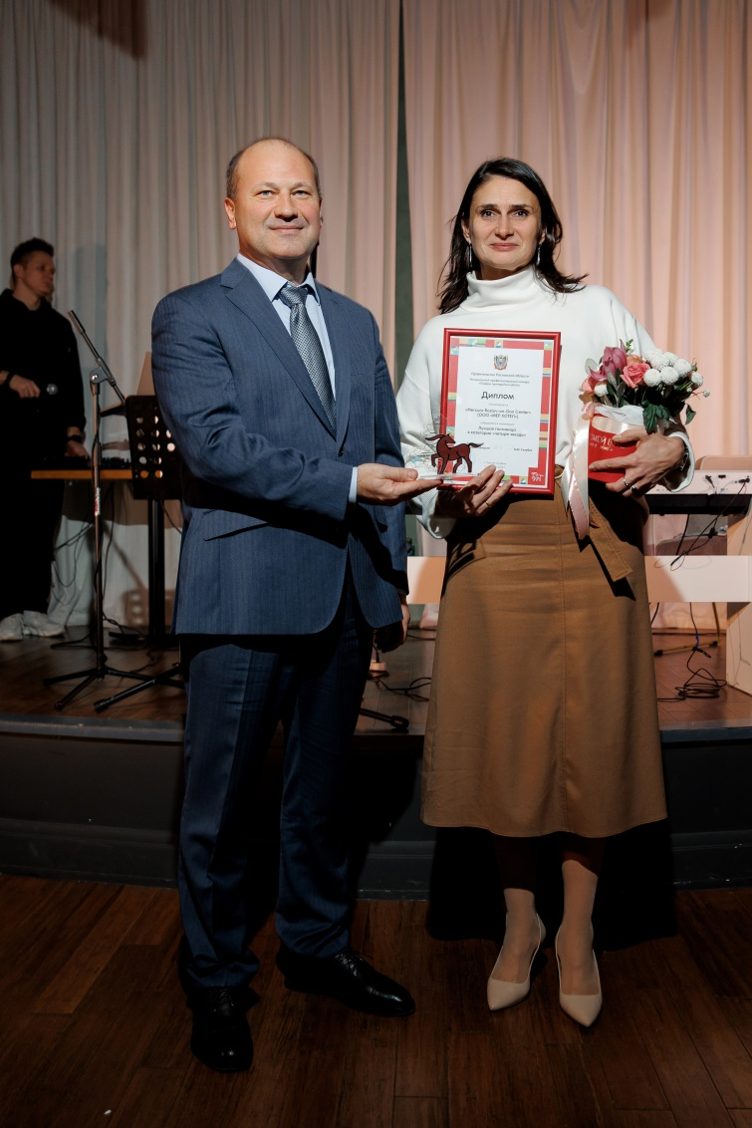
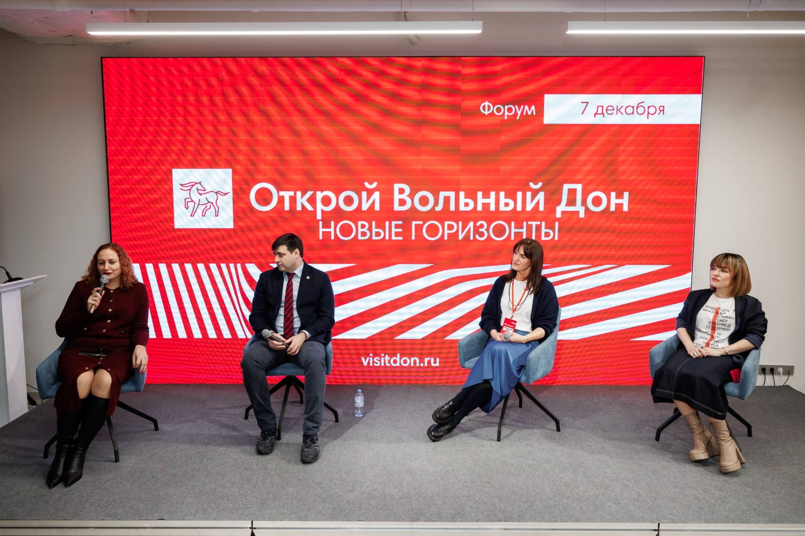
ДОПОЛНИТЕЛЬНЫЕ МЕРОПРИЯТИЯ
Форум «Открой Вольный Дон»
Конкурс
«Лидеры туриндустрии Дона»
art-ro.ru

Slide 12
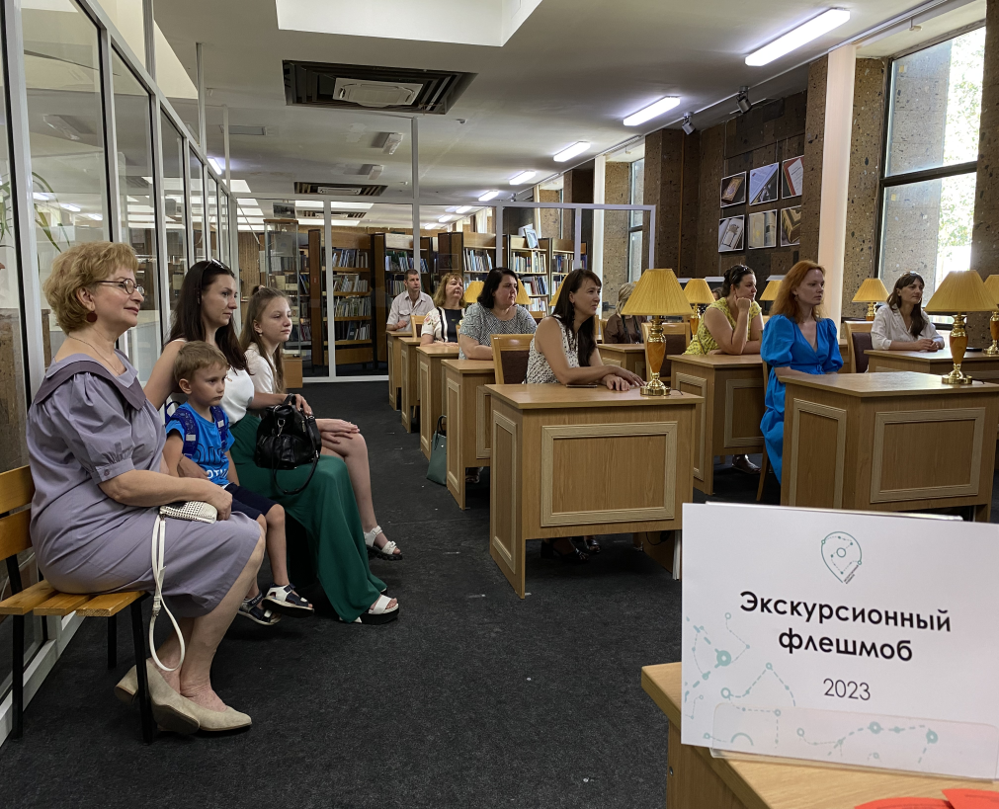
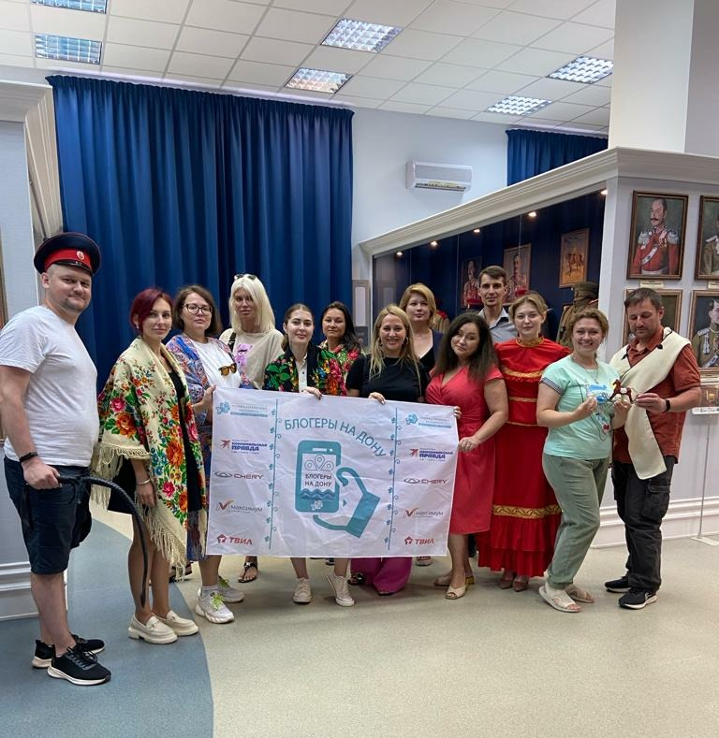
ДОПОЛНИТЕЛЬНЫЕ МЕРОПРИЯТИЯ
34 экскурсий для 500 экскурсантов
Проект
«Блогеры на Дону»
Участие во Всероссийской акции «Экскурсионный флэшмоб»
art-ro.ru

Slide 13
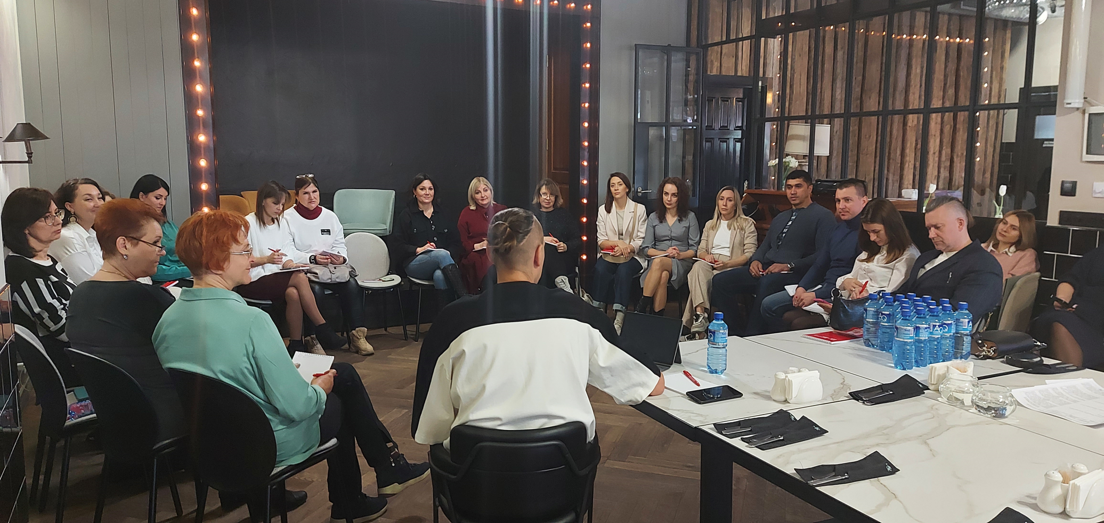
«ТАГАНРОГ – ПЕРЕЗАГРУЗКА»
Проведение обучающей программы
«Таганрог – перезагрузка»
для турбизнеса
art-ro.ru

Slide 14
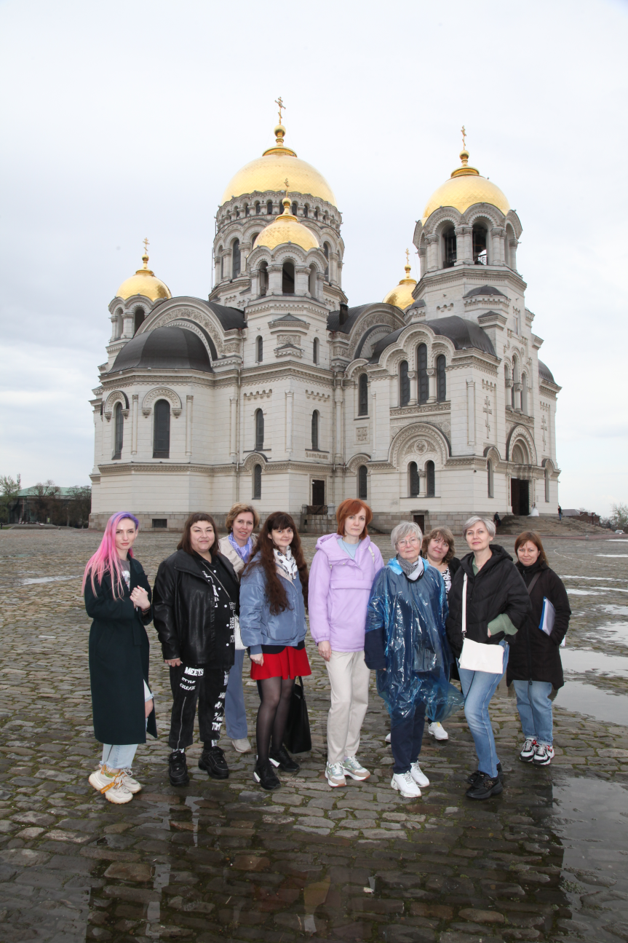
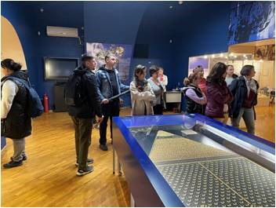
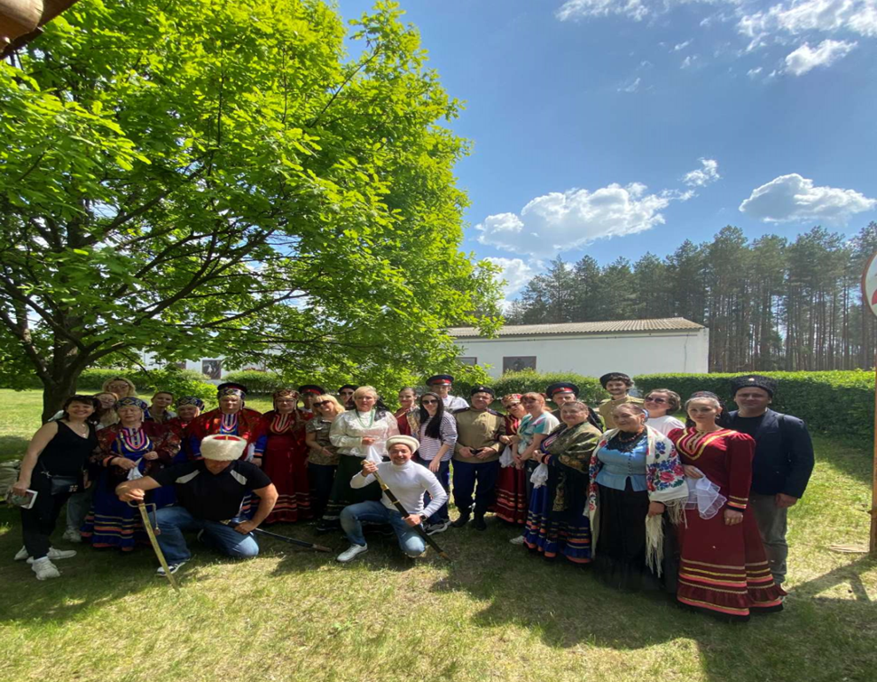
ИНФОТУРЫ:
Большой казачий круг
Погутарим на Вольном Дону
Разгуляй на Вольном Дону
art-ro.ru

Slide 15
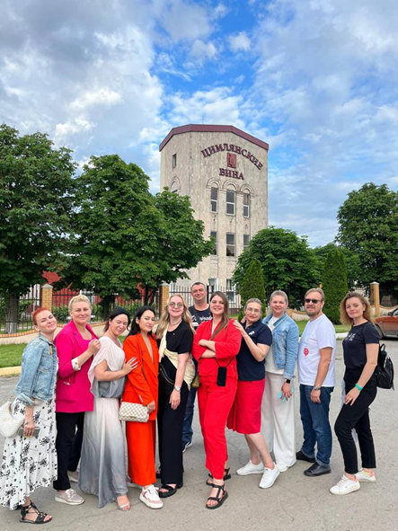
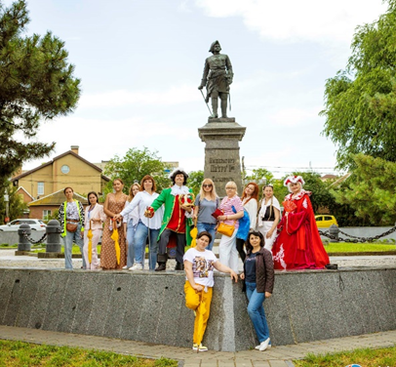
ИНФОТУРЫ:
Долина Дона
Таганрог – это море
art-ro.ru

Slide 16
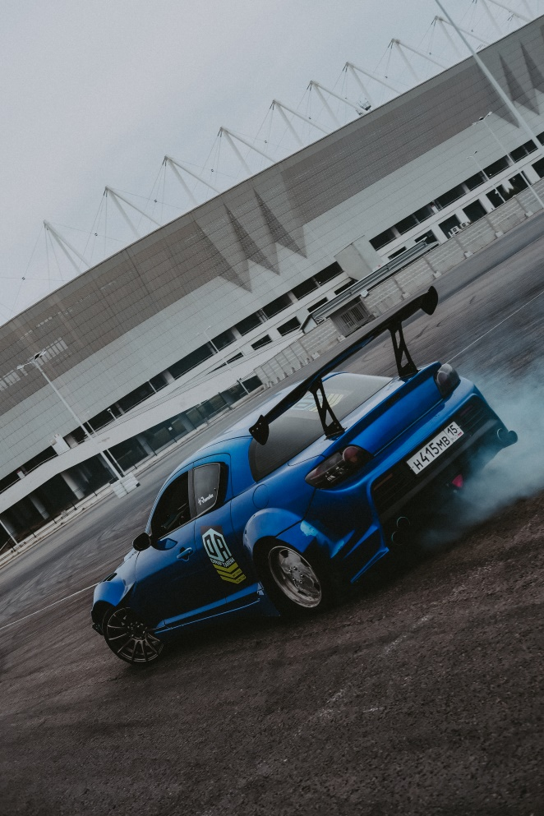
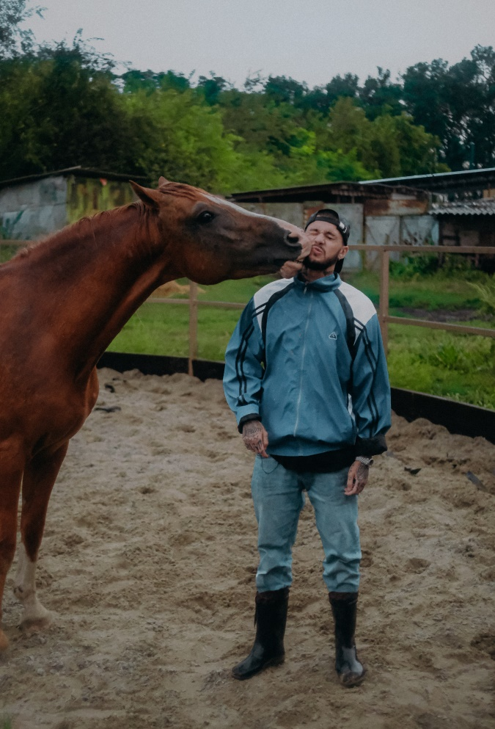

ИНФОТУРЫ:
VK. Места
art-ro.ru
Notes:
17

Slide 17
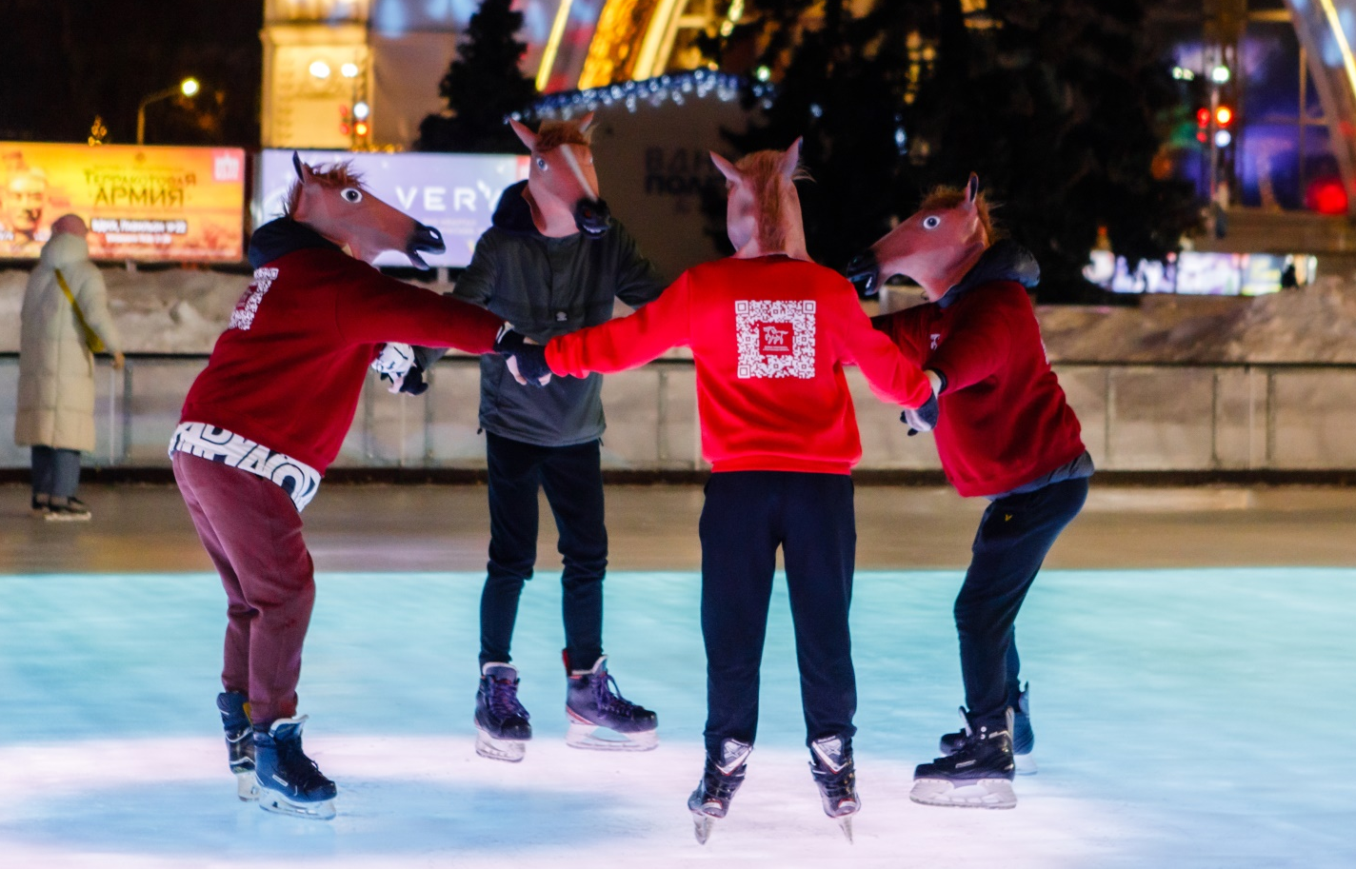
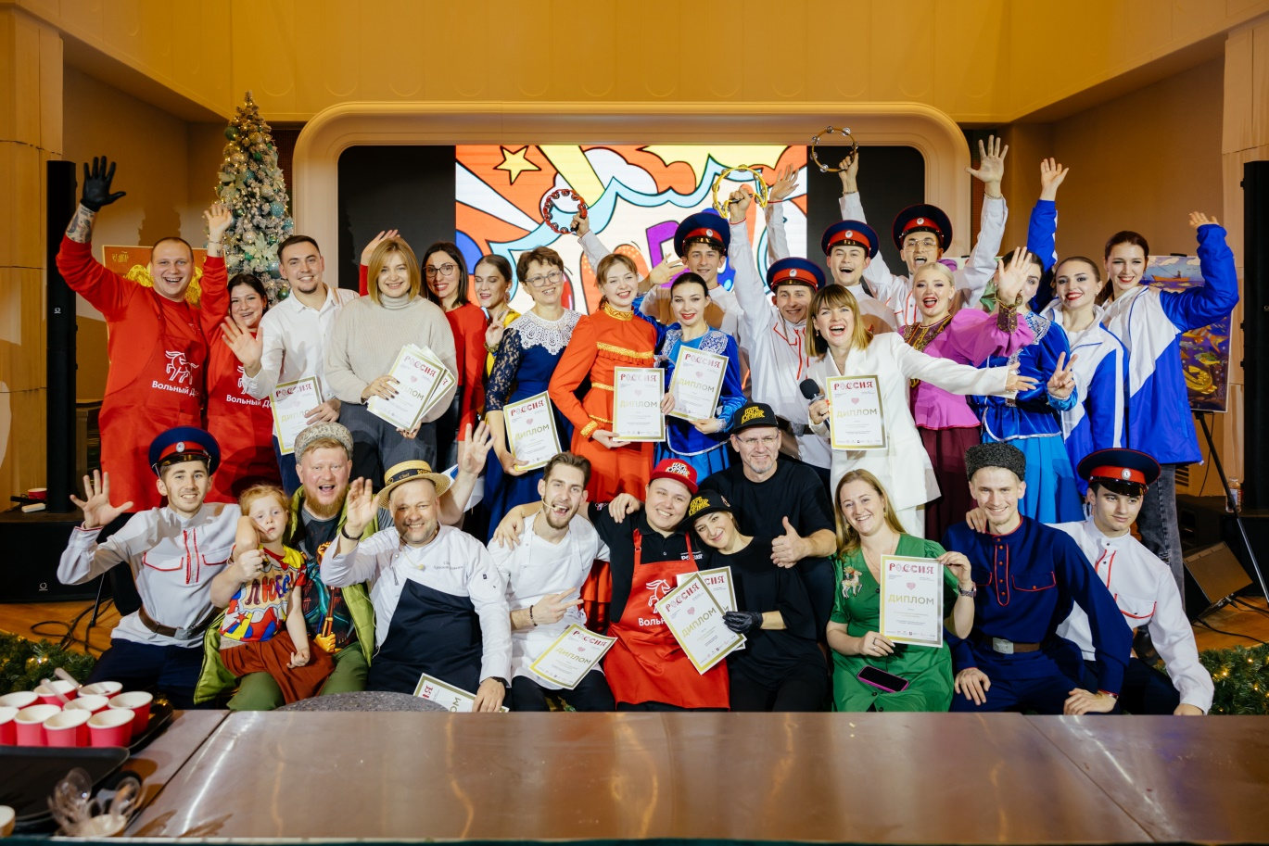
Международная выставка-форум «Россия»
art-ro.ru
Notes:
17

Slide 18
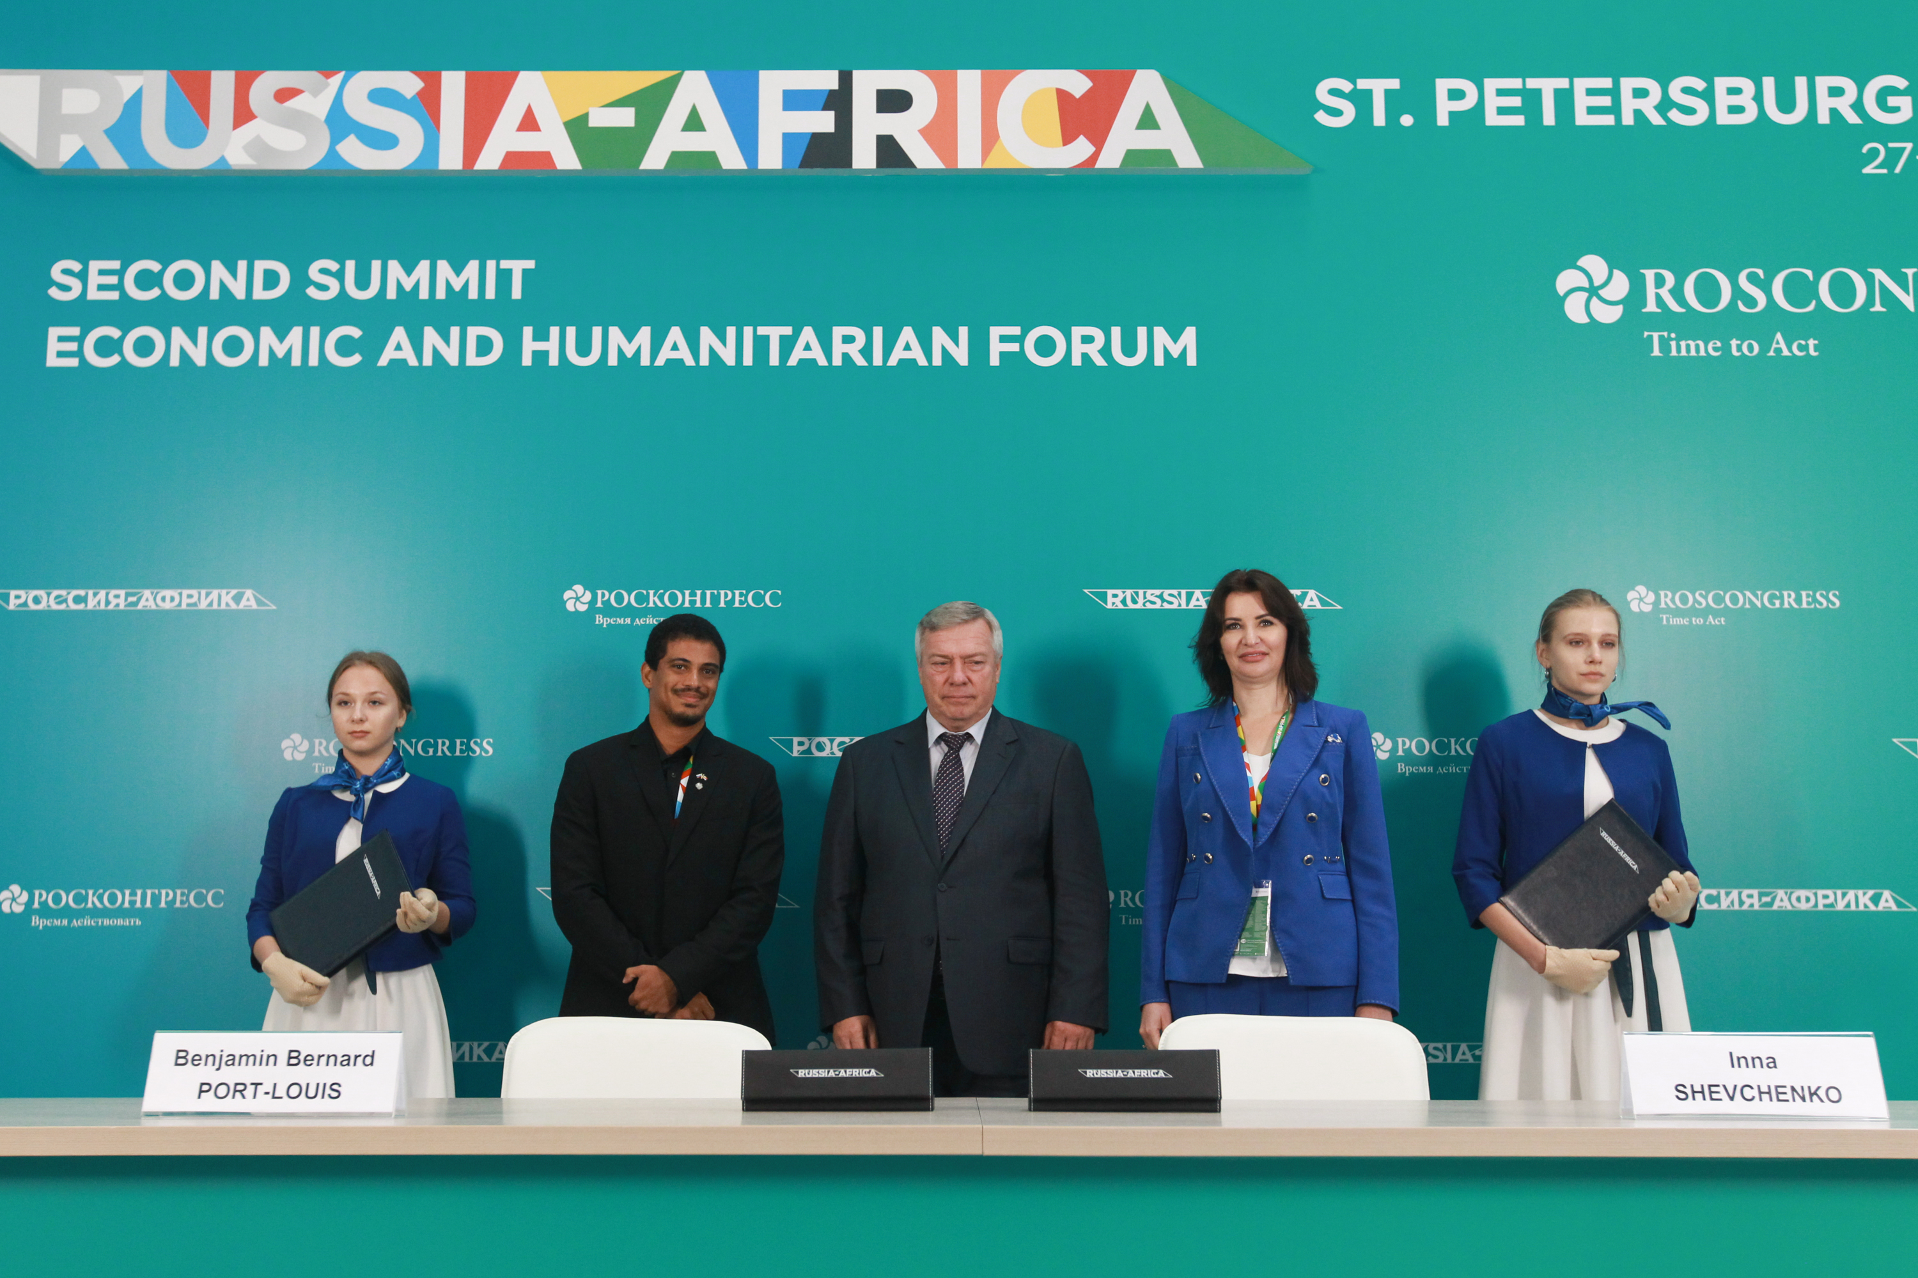
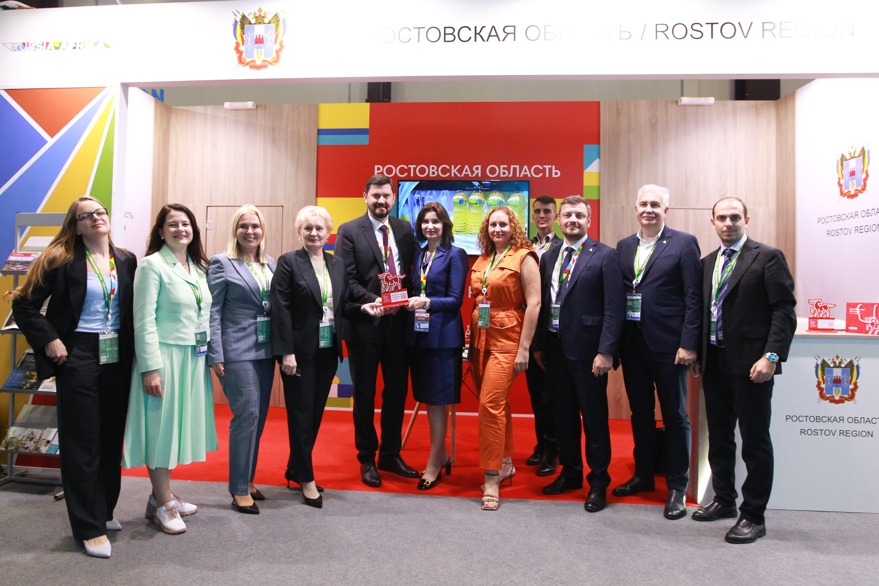
ВТОРОЙ САММИТ РОССИЯ – АФРИКА,
ЭКОНОМИЧЕСКИЙ И ГУМАНИТАРНЫЙ ФОРУМ РОССИЯ – АФРИКА
art-ro.ru
Notes:
17

Slide 19
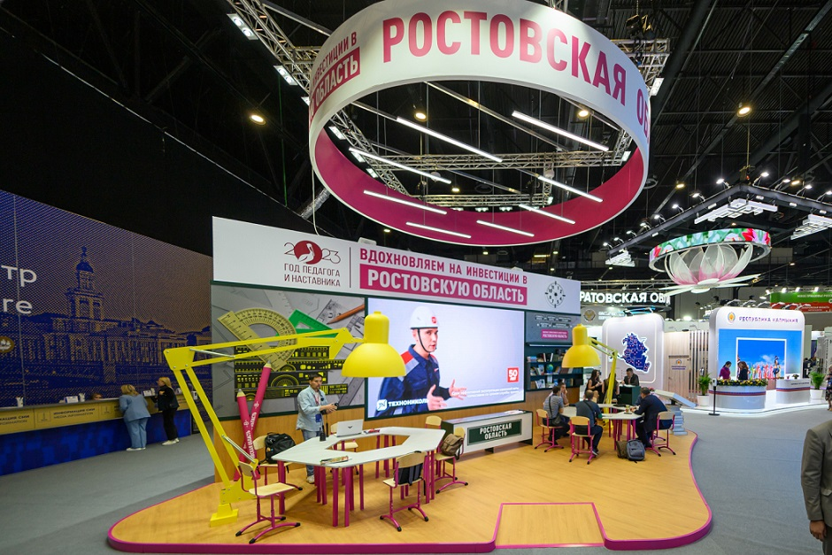
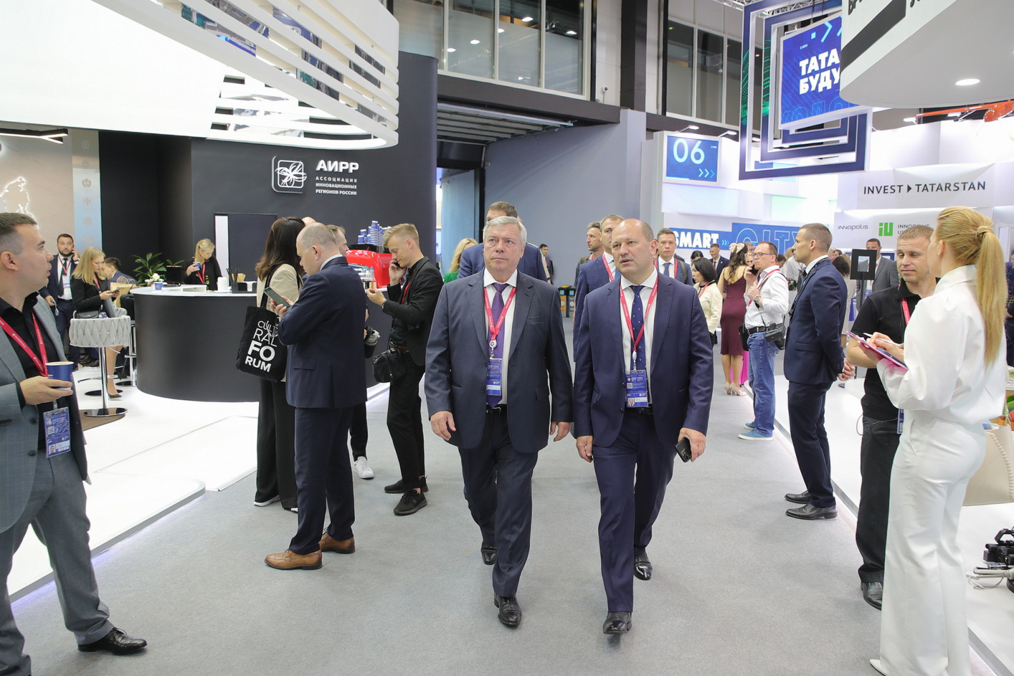
Петербургский международный экономический форум - 2023
art-ro.ru
Notes:
<номер>

Slide 20
СПАСИБО ЗА ВНИМАНИЕ!

